Slide 1


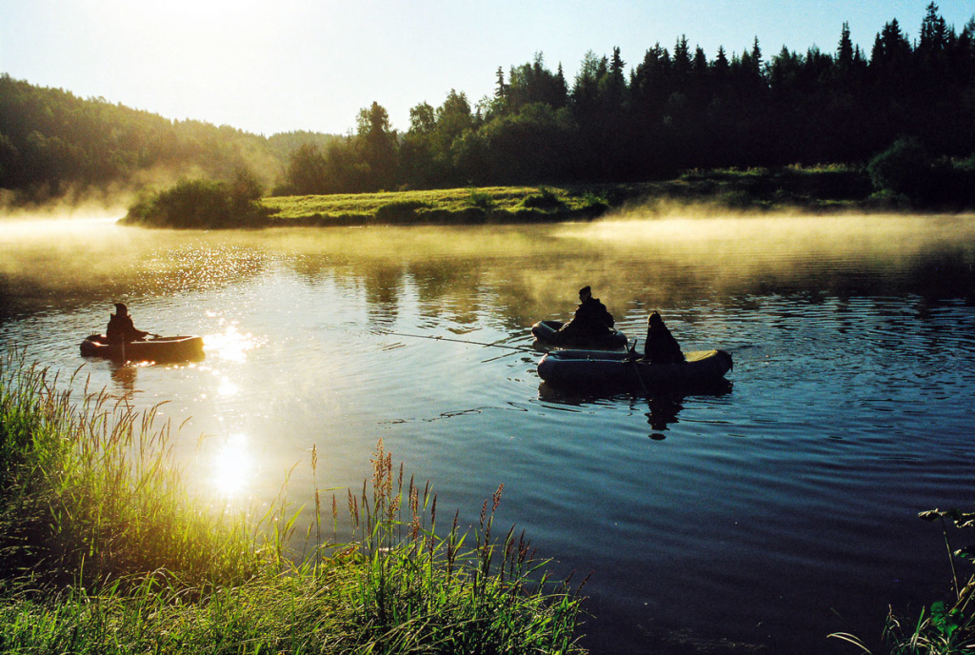
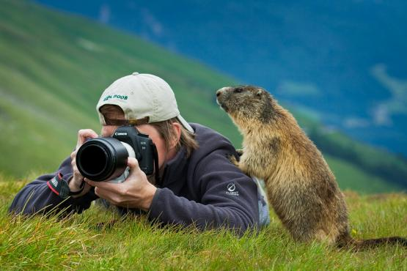
Дисципліна вільного вибору «Екологічний туризм»
Спеціальність 242 "Туризм" галузі знань
24 "Сфера обслуговування "

Slide 2
Компетенції:
Здатність до формування світогляду, розвитку людського буття, суспільства і природи, духовної культури;
Здатність аналізувати туристичний потенціал територій
Здатність орієнтуватись в організації – туристичнорекреаційного простору
Знання і розуміння предметної області своєї професії
Розуміння сучасних тенденцій і регіональних пріоритетів розвитку туризму в цілому та окремих його форм і видів

Slide 3
Актуальність дисципліни
Необхідність вивчення дисципліни продиктована сучасними тенденціями розвитку туристичної індустрії у світі, посиленням мотивації до здорового способу життя, зростанням уваги до активних форм організації дозвілля, екологізація свідомості сучасної людини.
Одним із найпоширеніших видів сучасного туризму є екологічний туризм, або екотуризм. Його розвитку сприяє надзвичайна різноманітність природи Землі, прагнення людей її пізнати. Те саме стосується й України, яка також має величезні природні багатства, які до цього часу залишаються порівняно мало освоєними. Про популярність екотуризму свідчить усе зростаюча кількість туристів, які подорожують на природі. Отже, неодмінною умовою підготовки фахівця у сфері туризму є засвоєння змісту дисципліни “Екологічний туризм”, набуття знань, які можуть бути корисними у професійній роботі.
Вивчаючи цей курс, Ви набудете необхідних фахових компетенцій, які дозволять почувати себе більш впевнено на ринку туристичних послуг, гарантуючи високу якість туристичного обслуговування.

Slide 4


Slide 5
Програмні компетентності дисципліни
К02. Здатність зберігати та примножувати моральні, культурні, наукові цінності і досягнення суспільства на основі розуміння історії та закономірностей розвитку предметної області, її місця у загальній системі знань про природу і суспільство та у розвитку суспільства, техніки і технологій, використовувати різні види та форми рухової активності для активного відпочинку та ведення здорового способу життя;
К05. Прагнення до збереження навколишнього середовища;
К15. Знання та розуміння предметної області та розуміння специфіки професійної діяльності;
К16. Здатність застосовувати знання у практичних ситуаціях;
К19. Розуміння сучасних тенденцій і регіональних пріоритетів розвитку туризму в цілому та окремих його форм і видів;
К20. Розуміння процесів організації туристичних подорожей і комплексного туристичного обслуговування (готельного, ресторанного, транспортного, екскурсійного, рекреаційного);
К23. Здатність забезпечувати безпеку туристів у звичайних та складних форс-мажорних обставинах.

Slide 6
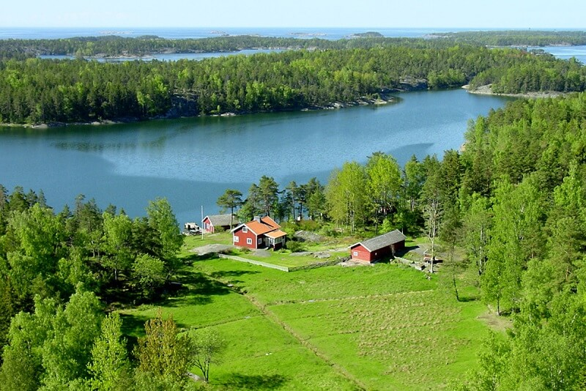
Екотуризм або екологічний туризм — тип туризму, що полягає у подорожах до природних недоторканих людиною та, часто, природоохоронних територій. Екотуристи намагаються не здійснювати значного впливу на територію. Екотуризм сприяє освіті туристів та дозволяє збирати гроші на заходи зі збереження території, допомагає розвитку ізольованих поселень. Розвиток екотуризму часто розглядається як важливий засіб збереження довкілля для майбутніх поколінь

Slide 7
Зміст дисципліни
Екологічний туризм (англ. ecotour, ecotourism) - порівняно нове поняття в туристичній діяльності. Основна причина виникнення екологічного туризму знаходиться у невідрегульованості відносин у системі «суспільство-природа», або в туристичній інтерпретації -«туризм-екологія». Саме орієнтацією на екологічну складову можна пояснити підвищену увагу в останні роки до відвідування місць з незміненим або мало зміненим природним середовищем. Численні опитування туристів свідчать, що серед провідних мотивів туристських подорожей на перший план все більше виступає прагнення людей до спілкування з природою.
Метою вивчення дисципліни є оволодіння знаннями зі сфери екологічного туризму та можливість їх використання у професійній діяльності.
У процесі опанування дисципліни Ви дізнаєтеся:
рушійні сили, які визначали і визначають розвиток екотуризму;
причини зародження і подальшого розвитку екотуризму;
основи екотуристичної діяльності;
об’єкти екотуризму.

Slide 8


Slide 9
Значення дисципліни
Навчальна дисципліна «Екологічний туризм» відіграє важливу роль у професійній підготовці фахівців з туризму. Отримані знання, вміння і навички будуть корисними при опануванні таких фахових дисциплін як «Організація туризму», «Інфраструктура туризму», «Самодіяльний туризм» та ін., що викладаються студентам спеціальності «Туризм».
Вивчення дисципліни допоможе:
розробляти екологічні тури для різних суспільних груп і різних територіальних об’єктів;
організувати розміщення, харчування і програми обслуговування екотуристів;
розрахувати потенційне навантаження туристичних груп на довкілля і розробляти запобіжні заходи до мінімізації та усунення негативних впливів;
організовувати взаємодію між туроператорами, туристичними групами, і установами, відповідальними за природні території, на яких здійснюються екотури;
розробляти і реалізовувати заходи із залучення екотуристів до діяльності, спрямованої на збереження довкілля та біорізноманіття;
враховувати при здійсненні екотурів інтереси місцевих громад.
Обравши дану дисципліну, ви зможете не лише скласти уявлення про різноманіття форм і видів спортивно-оздоровчої діяльності, але й навчитися самостійно створювати якісний продукт у сфері спортивного туризму.

Slide 10
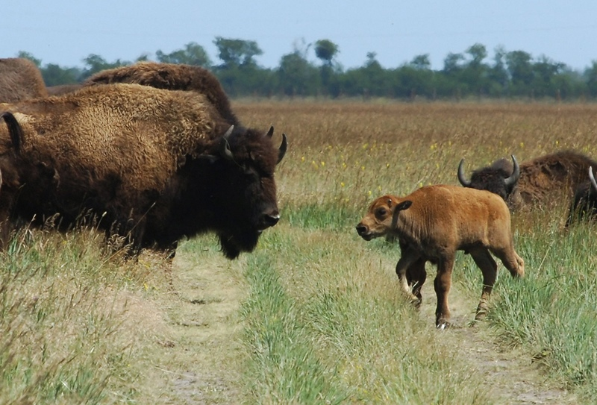
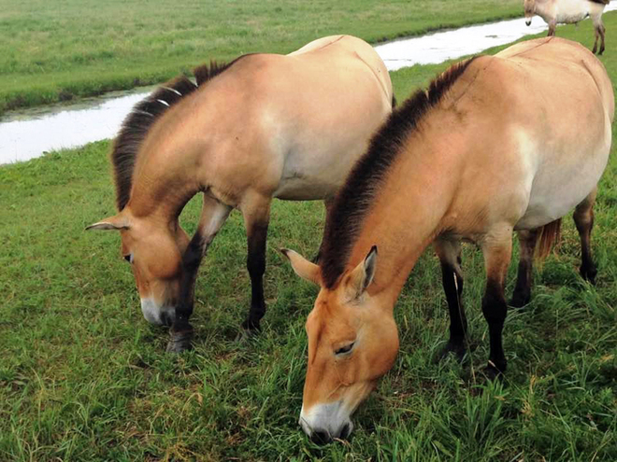
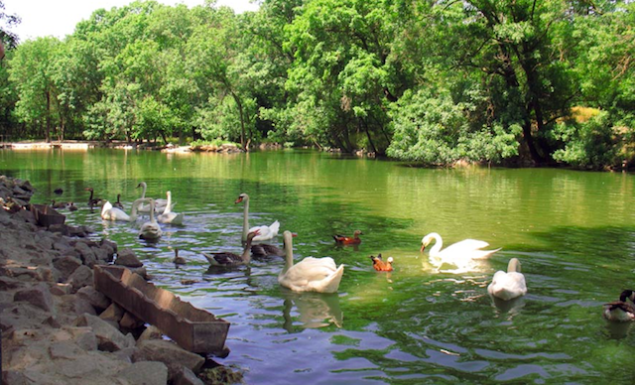
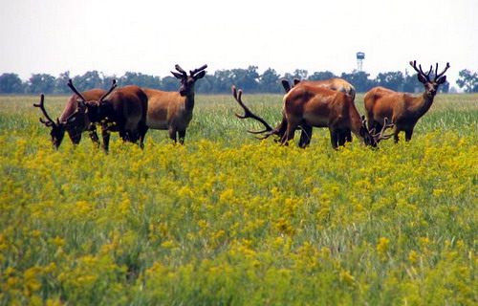

Slide 11
Джерела інформації
1. Дмитрук О. Ю. Екотуризм : навч. посіб. / О. Ю. Дмитрук, С. В. Дмитрук. — К. : Альтерпрес, 2009. — 358 с.
2. Дроздов А. В. Основы экологического туризма : учеб. пособие / А. В. Дроздов. — М. : Гардарики, 2005. — 271 с.
3. Козловський О. Ю. Екологічний туризм : навч. посіб. /О. Ю. Козловський, Б. В. Борисюк. — Житомир : Вид-во ЖДУ ім.І. Франка, 2011. — 202 с.
4. Колбовский Е. Ю. Экологический туризм и экология туризма : учеб. пособие / Е. Ю. Колбовский. — М. : Академия, 2006. — 256 с.
5. Коростелёв Е. М. Практикум по экологическому туризму : учеб.-метод. пособие / Е. М. Коростелёв. — СПб, 2008. — 94 с.
6. Русев И. Т. Основы экотуризма : учеб.-практ. пособие / И. Т. Русев. — Одесса : КП ОГТ, 2004. — 294 с.

Slide 12
Автор-упорядник
Яровий Вадим Федорович
доктор економічних наук, доцент кафедри
готельно-ресторанного та туристичного бізнесу Херсонського державного університету

